Slide 1
Гигиеническая оценка производственного фактора «тяжесть труда» в границах маркшейдерского отдела на угольном предприятии
Кузбасский государственный технический университет имени Т.Ф. Горбачева Филиал КузГТУ в г. Белово
Малыхина Валерия Константиновна
Студентка группы ТБб-205
Научный руководитель: Законнова Л.И., д.б.н.

Slide 2
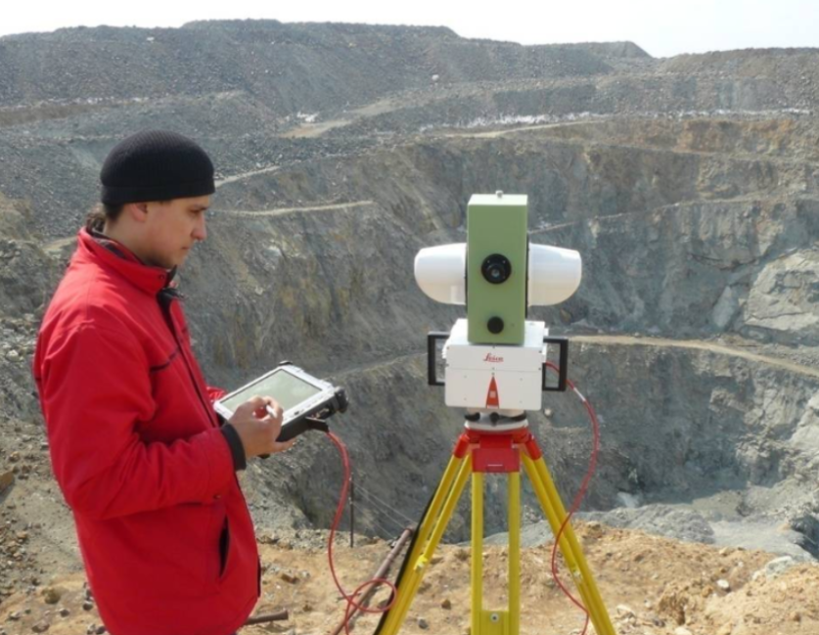
Цель - исследовать гигиеническую оценку производственного фактора «тяжесть труда» на рабочем месте работников маркшейдерского отдела на угольном предприятии.

Slide 3
Вид деятельности | Дорога |  |  | Основная работа |  |  | Обед |  |  | Доп. работа |  |  | ИРЭ
 | Время, час | УРЭ, ккал/час | Ʃ | Время, ас | УРЭ, ккал/час | Ʃ | Время, час | УРЭ, ккал/час | Ʃ | Время, час | УРЭ, ккал/час | Ʃ
Участковый Маркшейдер на БВР | 0.40 | 4.2 | 168 | 8 | 420 | 3360 | 1 | 1.1 | 6.6 | 0 | 0 | 0 | 2598
Участковый Маркшейдер на БВР | 0,50 | 4.2 | 210 | 8 | 420 | 3360 | 1 | 1.1 | 6.6 | 0 | 0 | 0 | 2828
Участковый Маркшейдер | 1 | 4.2 | 252 | 8 | 420 | 3360 | 1 | 1.1 | 6.6 | 0 | 0 | 0 | 2977
Участковый Маркшейдер | 0,20 | 4.2 | 84 | 8 | 420 | 3360 | 1 | 1.1 | 6.6 | 0 | 0 | 0 | 2621
Участковый Маркшейдер | 1 | 4.2 | 252 | 8 | 420 | 3360 | 1 | 1.1 | 6.6 | 0 | 0 | 0 | 3402
Участковый Маркшейдер | 1,5 | 4.2 | 378 | 8 | 420 | 3360 | 1 | 1.1 | 6.6 | 0 | 0 | 0 | 3036
Зам. Главного маркшейдера | 0,45 | 4.2 | 189 | 8 | 360 | 2880 | 1 | 1.1 | 6.6 | 0,40 | 310 | 124 | 3400
Картограф | 1,5 | 4.2 | 378 | 8 | 310 | 2480 | 1 | 1.1 | 6.6 | 0,20 | 310 | 62 | 2396
Горнорабочий на маркш. работах | 0,30 | 4.2 | 126 | 8 | 460 | 3680 | 1 | 1.1 | 6.6 | 0 | 0 | 0 | 2873
Горнорабочий на маркш. работах | 0,40 | 4.2 | 168 | 8 | 460 | 3680 | 1 | 1.1 | 6.6 | 0 | 0 | 0 | 2945
Среднее значение | 220,5 |  |  | 3288 |  |  | 6.6 |  |  | 93 |  |  | 2907

Slide 4
Рисунок 1- Уровни воздействия на человека

Slide 5
Рисунок 2 - Классификация условий труда.

Slide 6
Рисунок 3 - Рабочая поза.

Slide 7
Физическая динамическая нагрузка:
Общая масса за рабочий день составила от 1,5 до 3,5 кг. Суммарный путь с грузом (маркшейдерское оборудование, карты) от 500 до 5000 метров у работников. В среднем физическая динамическая нагрузка у работников за рабочий день составляет 7975 кг·м.

Slide 8
Стереотипные рабочие движения:
Так как локальные движения выполняются в быстром темпе, количество за рабочий день составляет от 900 до 25000 движений, а региональные рабочие движения выполняются в медленном темпе, количество составляет от 26 до 40 движений у работников.

Slide 9
Выводы
1. Большинство работников считают уровень воздействия фактора работы в маркшейдерском отделе относительно дискомфортные условия – 70%, комфортные – 10%, а экстремальных условий – 20%.
2. По условию труда 90% работников считают вредным, остальные 10% допустимым.
3. Большинство работников рабочую позу считают фиксированной – 50%, меньшая часть работников считают ее неудобной – 10%, остальные же работники в равной степени считают что поза свободная или вынужденная.

Slide 10
Гигиеническая оценка производственного фактора «тяжесть труда» в границах маркшейдерского отдела на угольном предприятии
Кузбасский государственный технический университет имени Т.Ф. Горбачева Филиал КузГТУ в г. Белово
Малыхина Валерия Константиновна
Студентка группы ТБб-205
Научный руководитель: Законнова Л.И., д.б.н.

